Slide 1





3 dicembre 2020 - Gaia Early Data Release 3
Gaia EDR3: verso una fotometria spaziale ad alta precisione per tutto il cielo
Michele Bellazzini (INAF – Oss. di Astrofisica e Scienza dello Spazio, Bologna)
per DPAC – CU5
Fotometria Gaia. Contributo italiano DPAC:
CU5-DU11: BP/RP flux extraction and initial data treatment [campi affollati-stelle sovrapposte]
Luigi Pulone (INAF-Roma), Marco Castellani (INAF-Roma), Fiore De Luise (INAF-Teramo),
Anna Piersimoni (INAF-Teramo), Giuliano Giuffrida (Oss. Vaticano)
CU5-DU13: Instrument absolute response characterization: ground-based preparation
Elena Pancino (INAF-Arcetri), Nicoletta Sanna (INAF-Arcetri), Monica Rainer (INAF-Arcetri),
Giuseppe Altavilla (INAF-Roma / ASI-SDC), Silvia Marinoni (INAF-Roma / ASI-SDC)
CU5-DU14: Instrument absolute response characterization: definition and application
Carla Cacciari (INAF-Bologna), Michele Bellazzini (INAF-Bologna),
Paolo Montegriffo (INAF-Bologna)

Slide 2
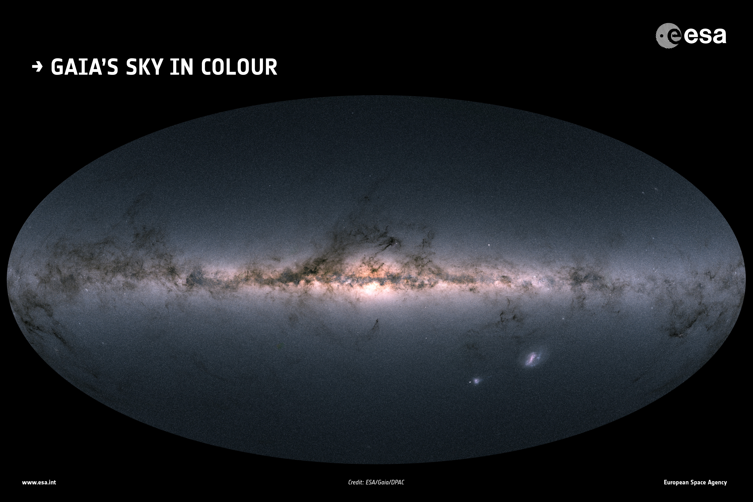
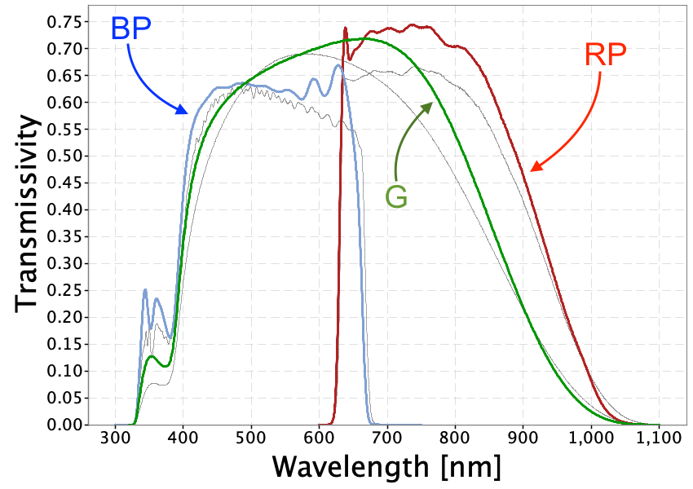
3 dicembre 2020 - Gaia Early Data Release 3
Fotometria: misura del flusso di fotoni da una sorgente astronomica in un certo intervallo di lunghezza d’onda ➔ magnitudini [m=-2.5log(flux*/flux₀)]
È una grandezza fondamentale per ogni sorgente astronomica, la via più sintetica e più efficiente di esplorarne lo spettro
Gaia provvede per la prima volta fotometria accurata (space based!) su TUTTO IL CIELO
Precisione
4-10 per mille!!!
in 3 bande!

Slide 3
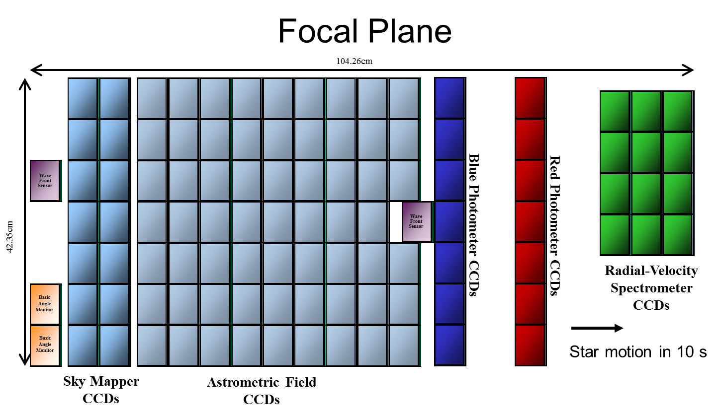
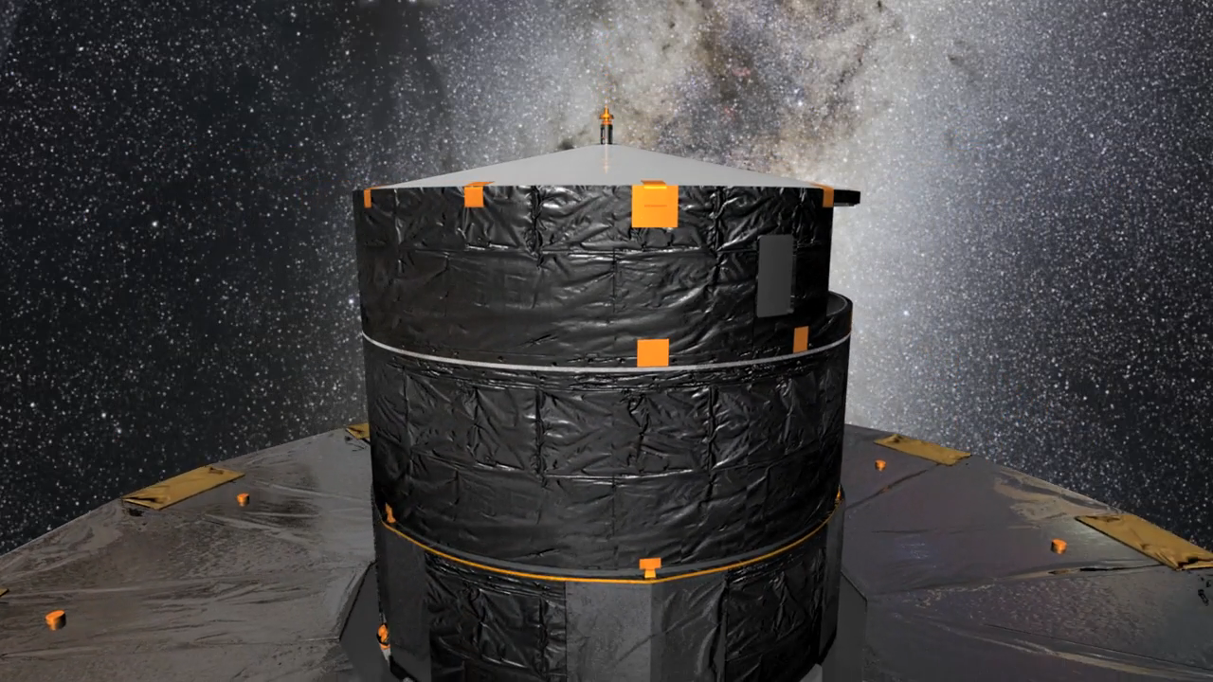
3 dicembre 2020 - Gaia Early Data Release 3
Il risultato è reso possibile da:
1. un imponente campagna di raccolta di
dati [Gaia osserva ininterrottamente
dal luglio del 2014 e continua]
2. un enorme lavoro di calibrazione e correzione di effetti strumentali nello spazio e nel tempo [bisogna assicurarsi che per una sorgente costante il flusso misurato sia il medesimo entro le incertezze indipendentemente dalla posizione sul piano focale e dall’epoca della misura]
Calibrazione interna: misura e omogeneizzazione delle magnitudini strumentali
Calibrazione esterna: usa sorgenti con
spettrofotometria nota per (a) agganciarsi a una scala fisica di flusso, (b) determinare i parametri del modello matematico dello strumento che permette il confronto con le predizioni teoriche.

Slide 4
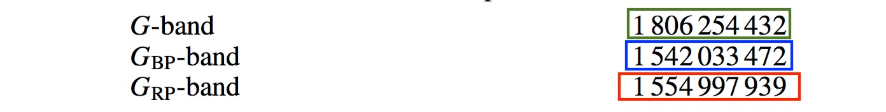
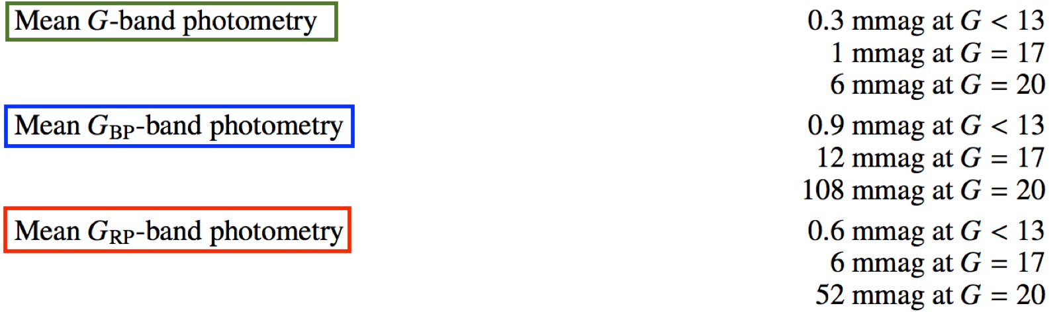
3 dicembre 2020 - Gaia Early Data Release 3
è un continuo work in progress:
Il satellite accumula sempre nuovi dati migliorando le misure originali: DR2 era basata su 22 mesi di osservazioni, DR3 su 33 mesi (DR4: 60 mesi)
Noi conosciamo sempre meglio lo strumento e miglioriamo costantemente la calibrazione interna ed esterna
La calibrazione esterna si affina anche migliorando la spettrofotometria dei calibratori esterni [EP]
EDR3: incertezza sulle magnitudini
EDR3
Fotometria in tre bande per oltre un miliardo e mezzo di stelle sull’intera volta celeste (>100 milioni di stelle in più rispetto a DR2)
Incertezze diminuite rispetto a DR2
Riello et al. 2020

Slide 5
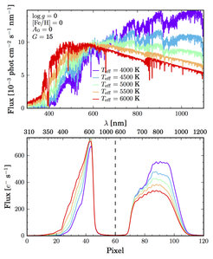
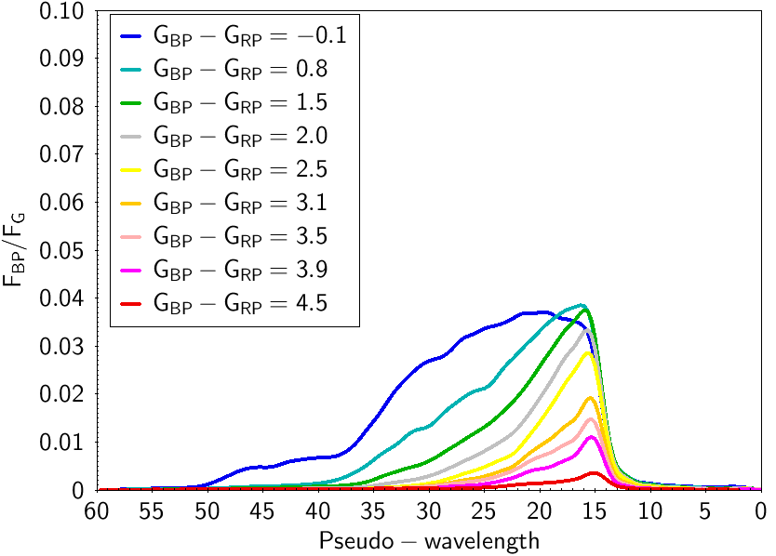
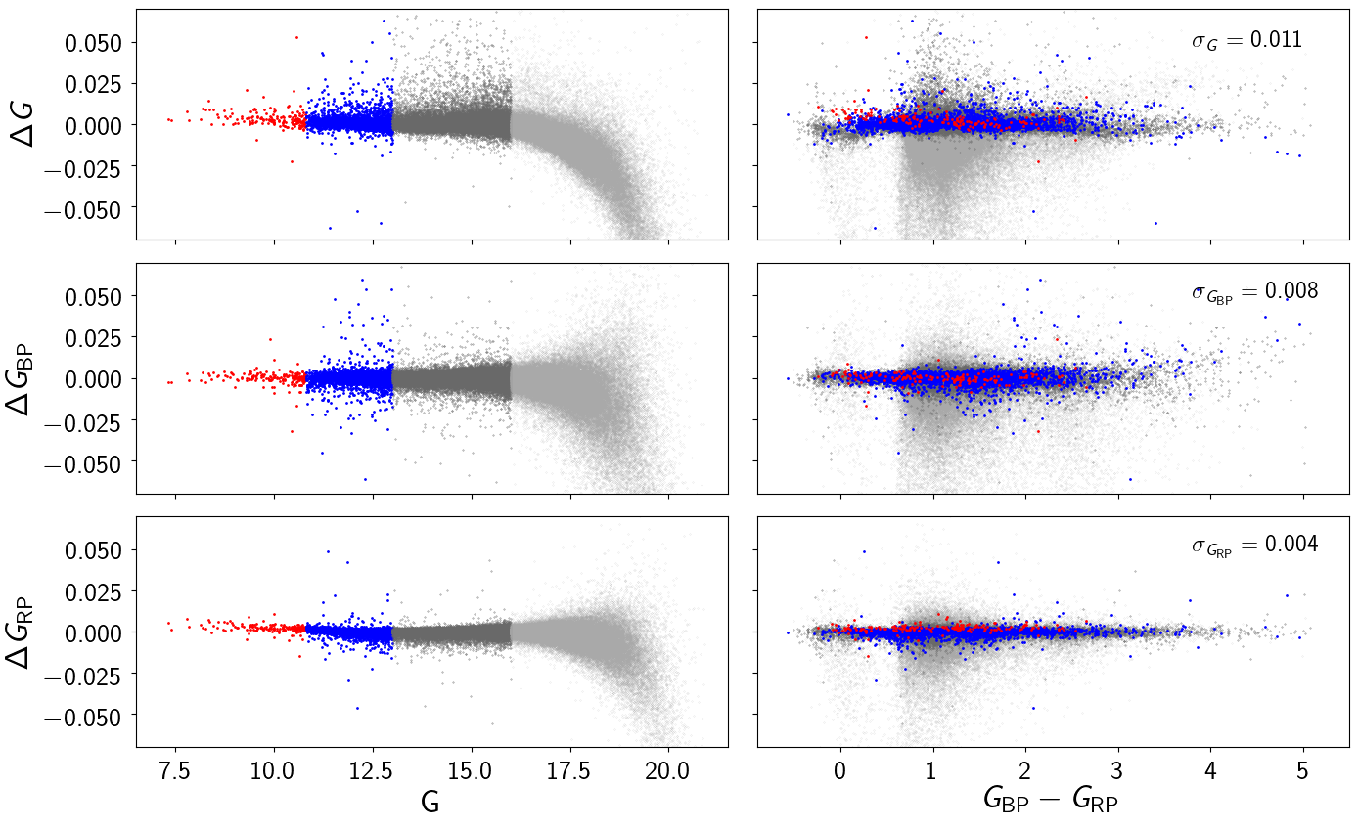
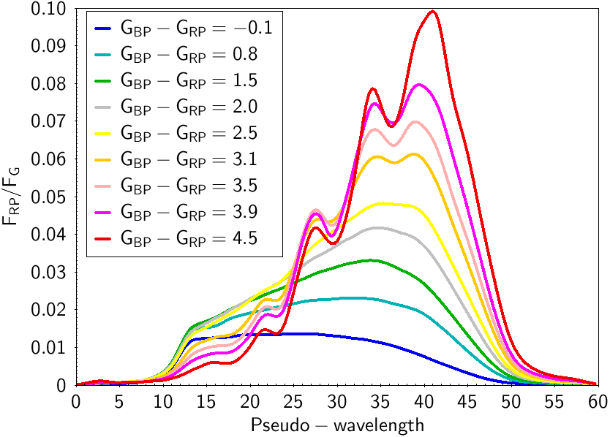
3 dicembre 2020 - Gaia Early Data Release 3
BP e RP fino ad ora usati come “fotometri a banda singola” ma nei fatti producono spettri a bassa risoluzione: saranno un prodotto di punta della prossima release
Per EDR3 per la prima volta uso interno ➔ fotometria sintetica
Un modo nuovo e potente per verificare e migliorare la calibrazione
interna e esterna ➔ molto utile per EDR3, molto promettente per il futuro
Credits: J.M. Carrasco
≈100000 stelle su un enorme intervallo di colore
Riello et al. 2020

Slide 6
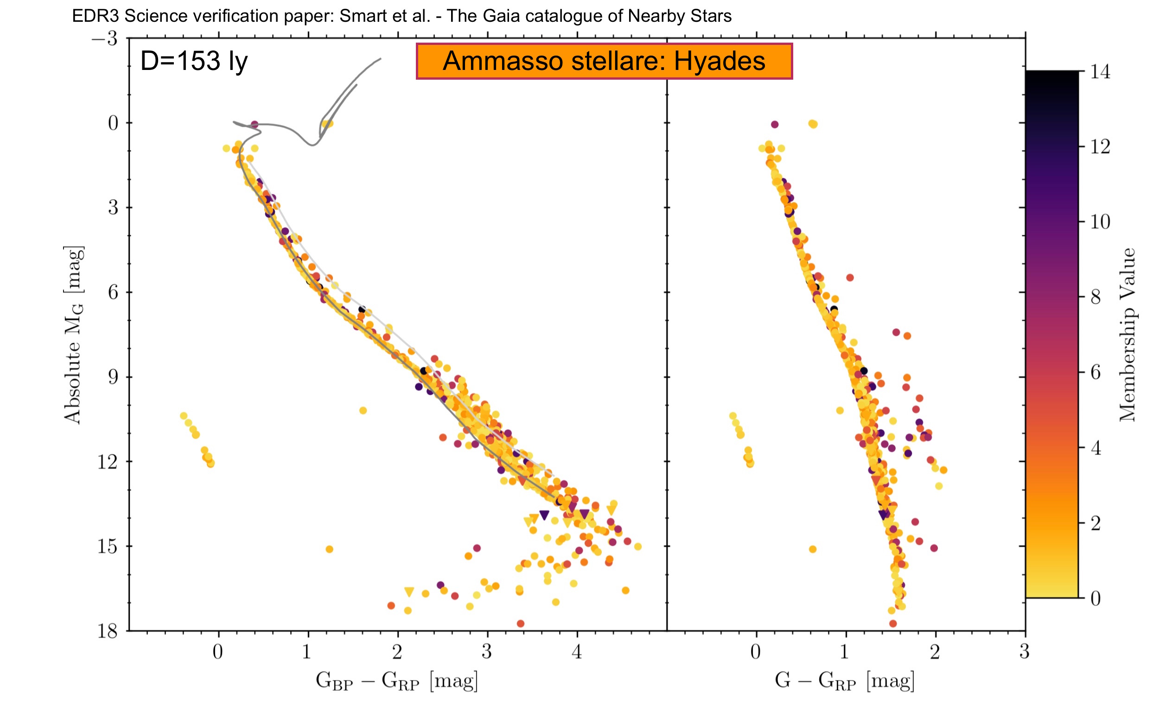
3 dicembre 2020 - Gaia Early Data Release 3
Il lavoro per ottenere la fotometria all-sky di riferimento per i decenni a venire
procede senza sosta.
Oggi guardiamo con grande orgoglio alla fotometria EDR3 che ci consente di ottenere, ad esempio, i meravigliosi diagrammi colore-magnitudine (HR) presentati negli
Science Verification Papers

Slide 7
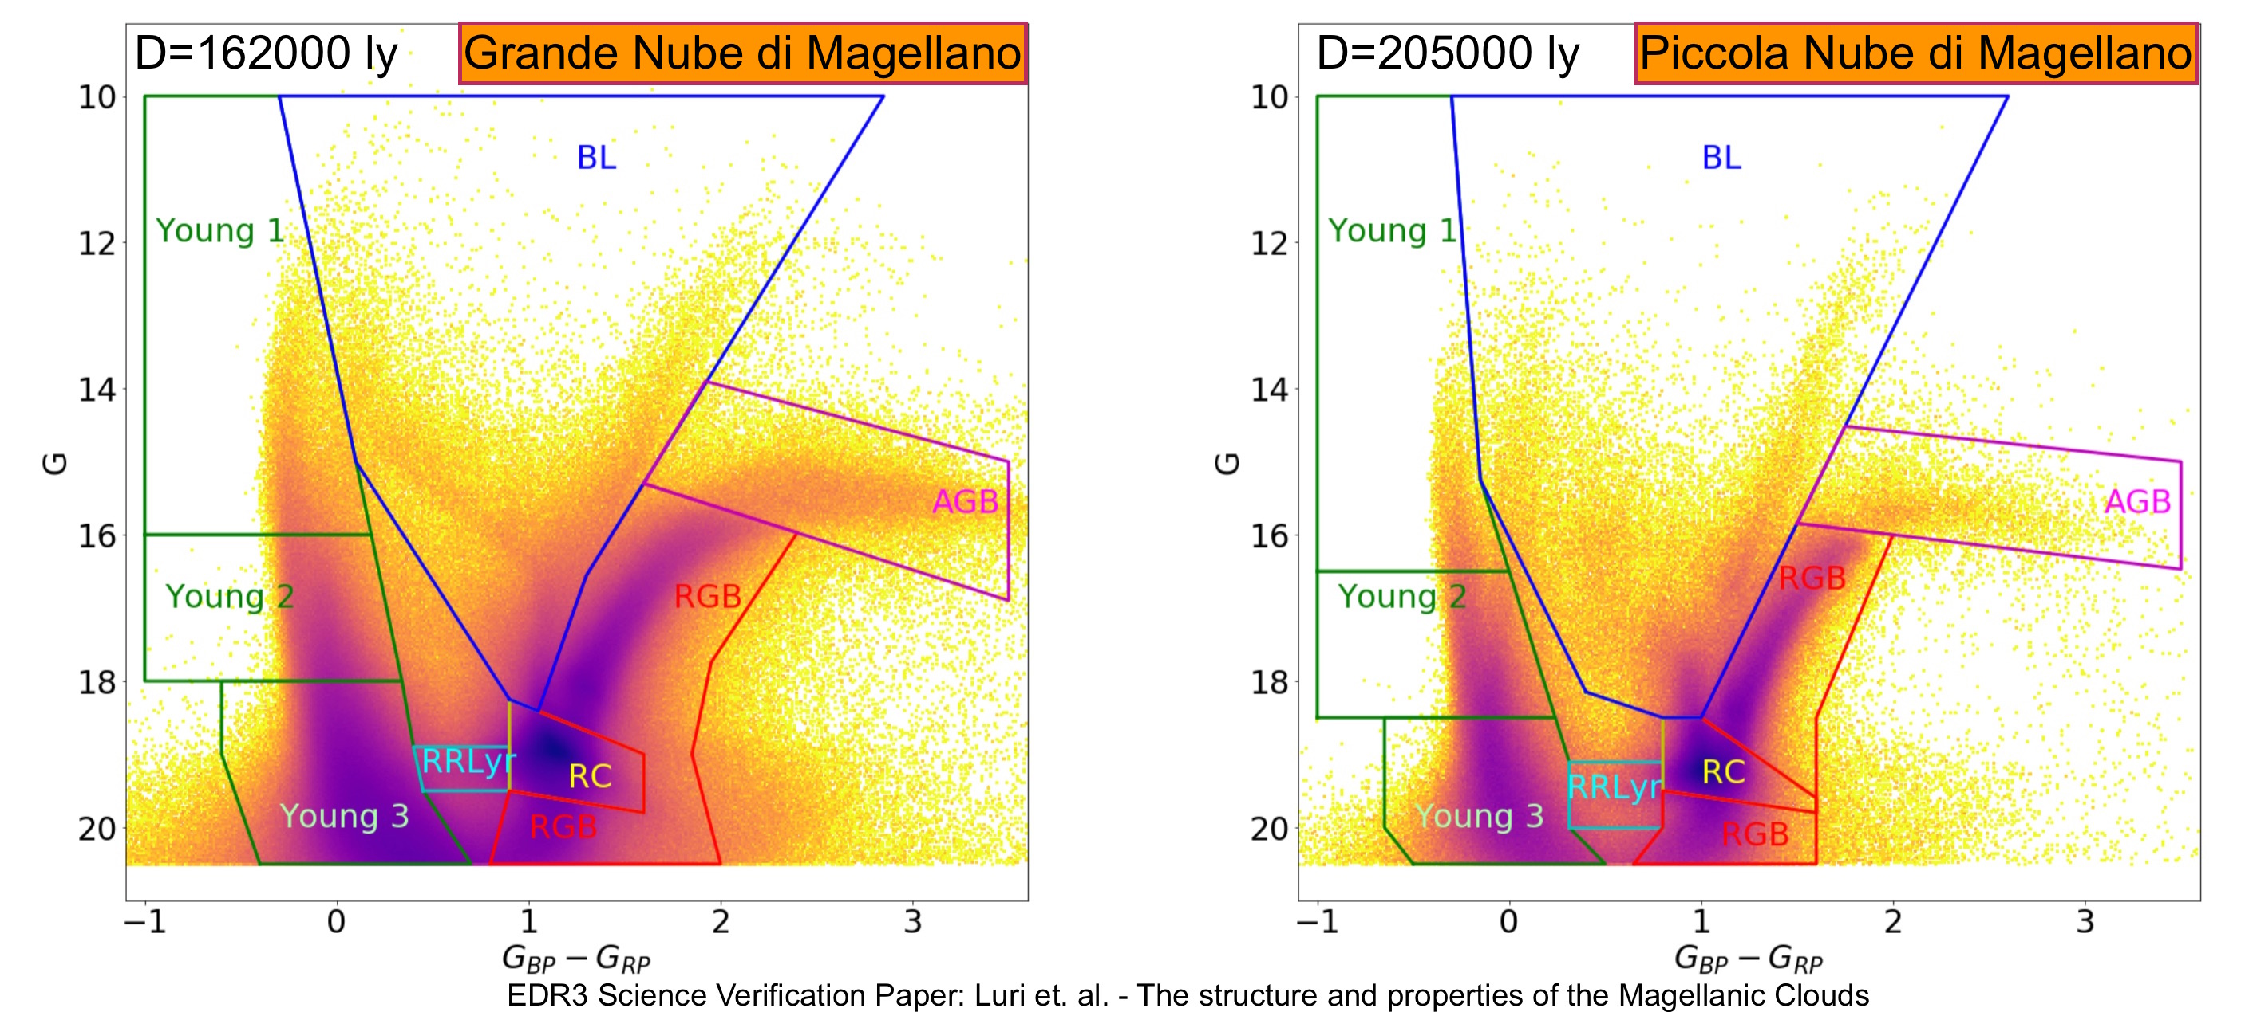
3 dicembre 2020 - Gaia Early Data Release 3
Il lavoro per ottenere la fotometria all-sky di riferimento per i decenni a venire
procede senza sosta.
Oggi guardiamo con grande orgoglio alla fotometria EDR3 che ci consente di ottenere, ad esempio, i meravigliosi diagrammi colore-magnitudine (HR) presentati negli
Science Verification Papers

Slide 8
3 dicembre 2020 - Gaia Early Data Release 3
Gaia EDR3: verso una fotometria spaziale ad alta precisione per tutto il cielo
Michele Bellazzini (INAF – Oss. di Astrofisica e Scienza dello Spazio, Bologna)
per DPAC – CU5
Grazie per l’attenzione

Slide 9
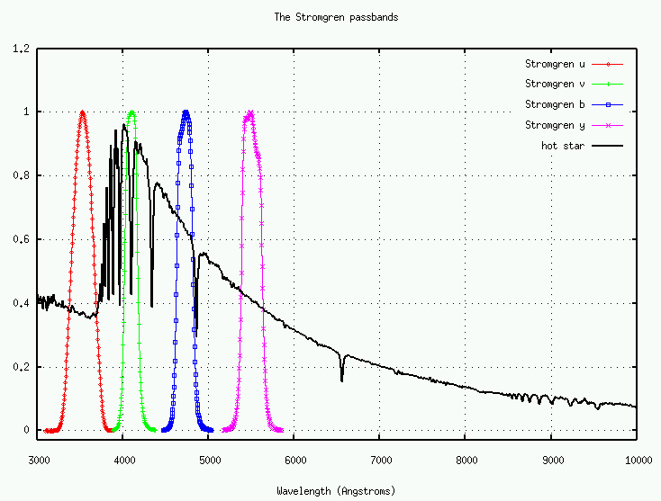
3 dicembre 2020 - Gaia Early Data Release 3
fotometria sintetica

